Slide 1
1. 요구사항 (학사관리 프로그램)
1. 학생관점
- 학점 조회
- 전체 강의(과목) 정보 조회
- 수강신청
- 수강신청 강의(과목) 정보 조회
- 휴학/복학 신청
3. 관리자
- 학생 학적(정보) 등록 및 수정
- 학생 입학 졸업, 휴학 복학 등 학사 관리
- 증명서 발급 및 관리(졸업, 성적 증명서 등)
2. 교수관점
- 출석부 조회 및 입력
- 강의 시간표 조회
- 학생 성적 입력
- 학생 학점 조회
- 강의 일정 관리
4. 공통부
- 계정 로그인 및 로그아웃
- 2 개인정보 수정 및 조회
총 15 개

Slide 2
2. 기능리스트
<교수>
- 과목 성적 및 출석 입력을 할 수 있다.
- 과목 등록을 할 수 있다.
<학생>
- 전체강의 정보 조회를 한 후 수강신청을 할 수 - 있다.
- 학점 조회를 할 수 있다.
<관리자>
- 성적확정을 할 수 있다.
- 학사일정 입력을 할 수 있다.
<학교관계자>
- 학적 정보를 관리할 수 있다.
- 증명서를 발급 및 관리(졸업, 성적 증명서 등)할 수 있다.
- 계정정보 수정 및 조회할 수 있다.
- 계정 로그인 및 로그아웃을 할 수 있다.
- 강의 시간표를 조회할 수 있다.

Slide 3
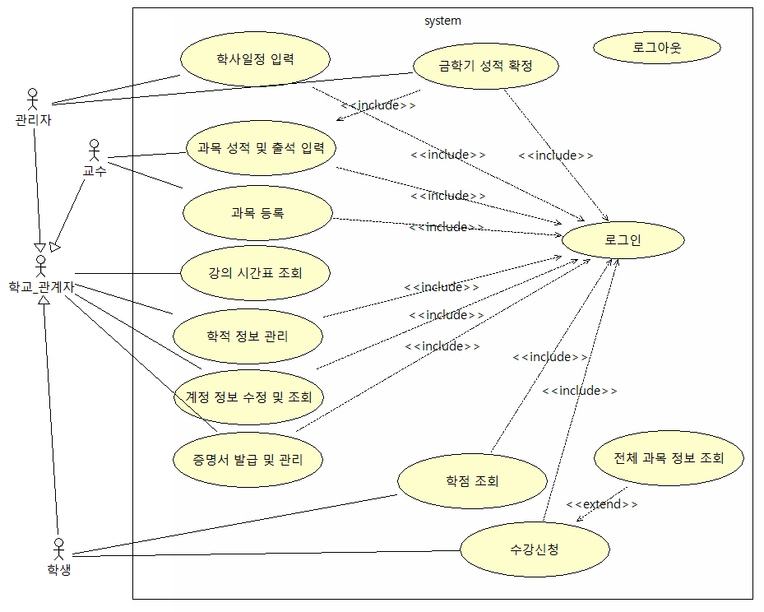
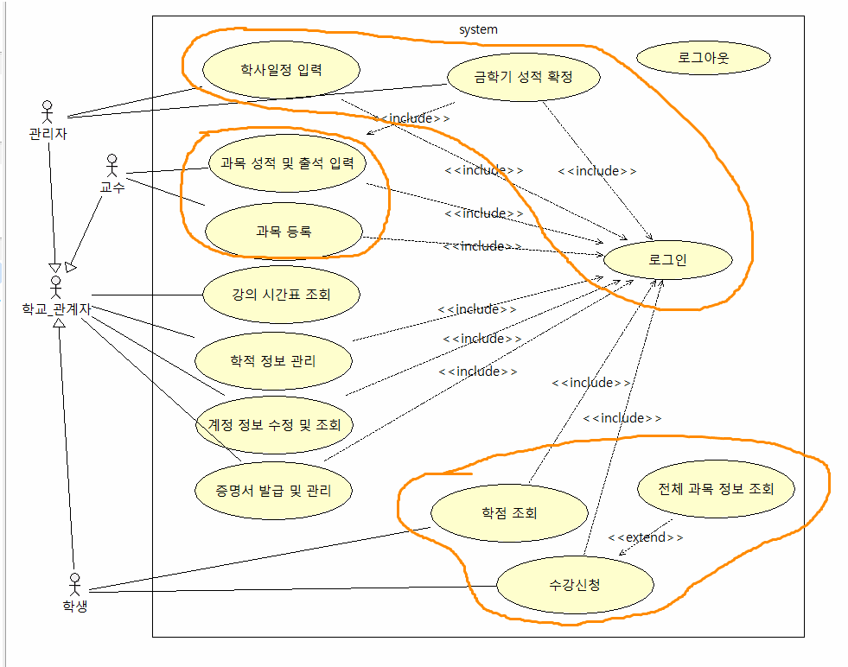
3. UsecaseDiagram
* 메인업무 – 관리자 입장에서 학생의 최종학점조회를 위한 성적데이터 입출력

Slide 4
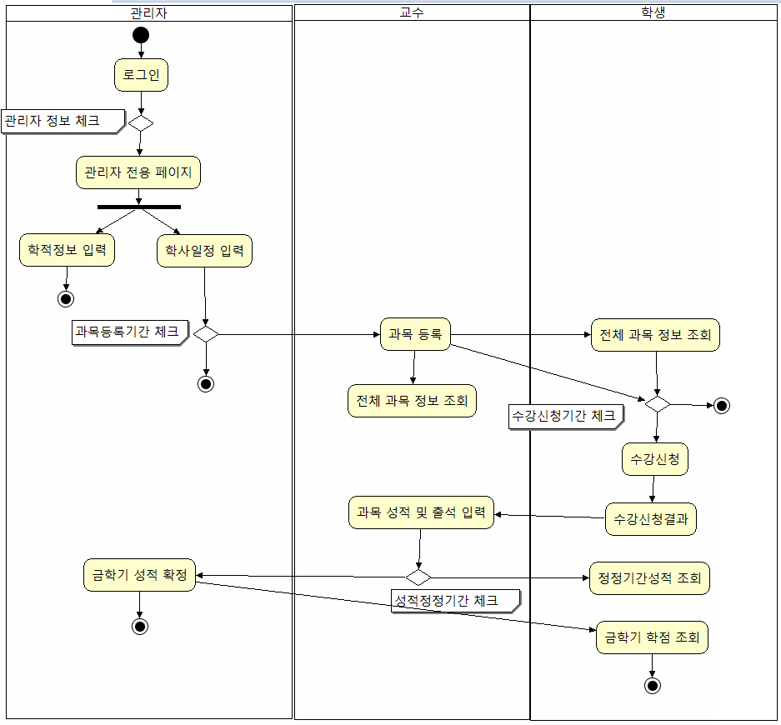
4. ActivityDiagram

